Slide 1
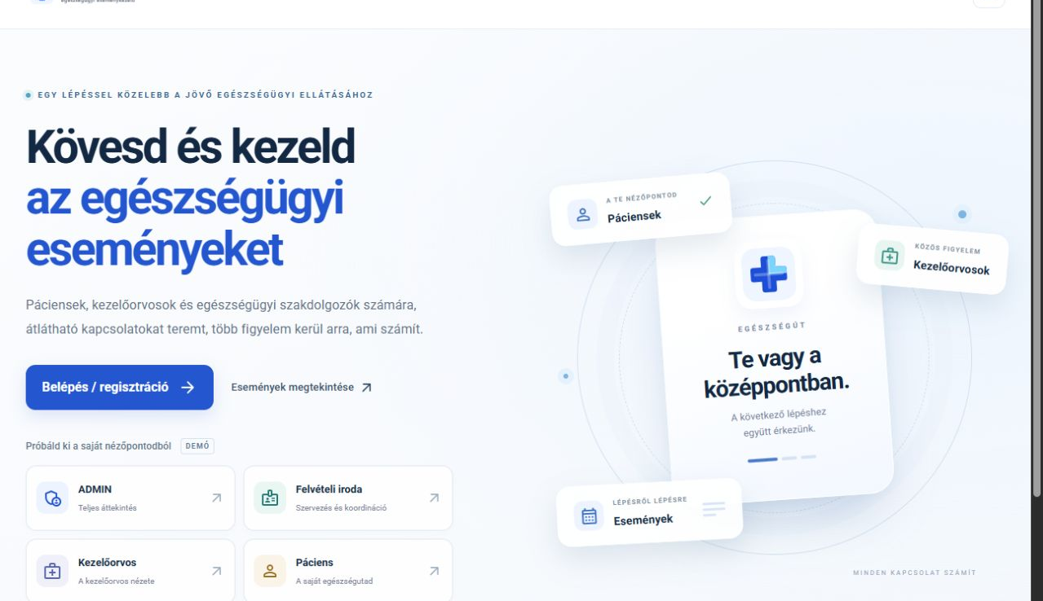
1
EgészségÚt / MedActivities
EgészségÚt / MedActivities
Egészségügyi eseménykezelő rendszer
Egy közös activity a páciens útjához
Valós egészségügyi probléma
Vizsgálat • kezelés • kontroll
Páciens • ellátás • kommunikáció
Állami és magánegészségügyi felhasználás
Activity-központú webes kezdőfelület
Varga András | vizsgamunka védés
Notes:
Varga András vagyok, és vizsgaremek projektem neve EgészségÚt, angolul MedActivities. Ez egy egészségügyi eseménykezelő rendszer.
Az angol activity, vagyis magyarul esemény, a közösségi alkalmazásokból ismert activities részre utal. Itt egy helyen jelenhet meg minden fontos információ: az esemény leírása, a kapcsolódó kép, a helyszín és a hozzászólások.
A rendszer célja, hogy a pácienshez kapcsolódó események, időpontok, dokumentumok és kommunikáció egy helyen, átláthatóan legyenek kezelhetők.
A központi elem az egészségügyi esemény, például egy vizsgálat, kezelés vagy kontroll. Ehhez kapcsolódhat a páciens, a kezelő, dokumentum és üzenet is. A megoldás állami és magánegészségügyi környezetben is hasznosítható.

Slide 2
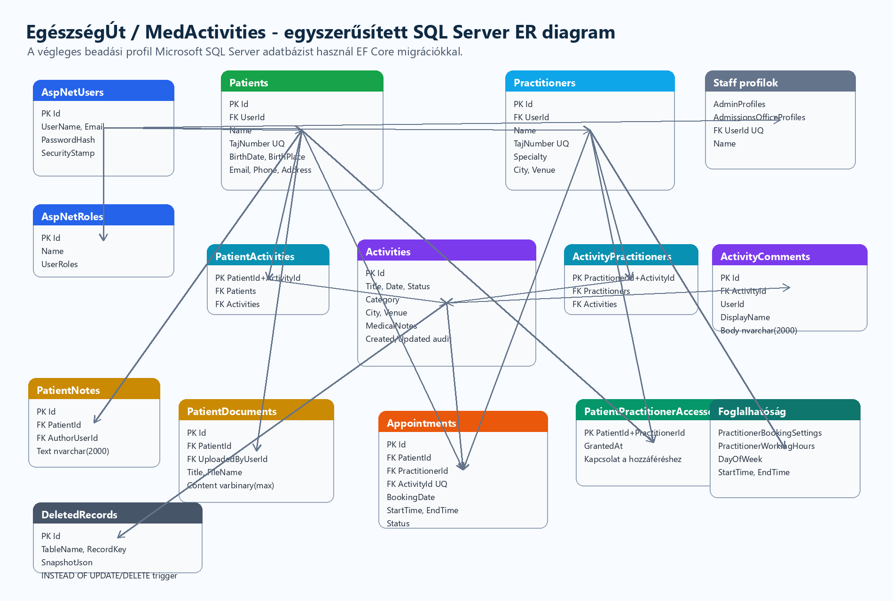
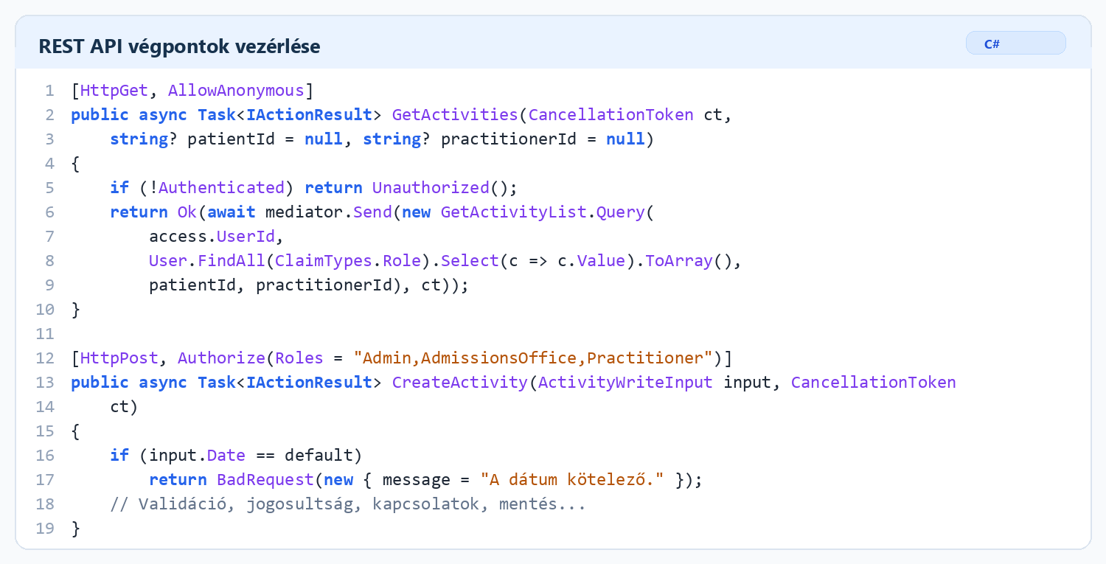
2
Fejlesztés
EgészségÚt / MedActivities
Activity = az alkalmazás központi egysége
ASP.NET Core Web API
MS SQL Server
React + TypeScript
MediatR + CQRS
Entity Framework Core
Végpontok és jogosultság-ellenőrzés
Végleges SQL Server adatmodell
Varga András | ASP.NET Core + React + MS SQL Server
Notes:
A rendszer központi alapegysége az activity, vagyis az egészségügyi esemény. Egy activity különböző vizsgálatot, kontrollt vagy kezelést tartalmazhat, és az alkalmazás regisztrációs folyamatához is kapcsolódik.
Az alkalmazás három fő technikai részből áll. A backend ASP.NET Core Web API, az adatbázis Microsoft SQL Server, a webes felület pedig React és TypeScript alapú.
Az adatbázis kezelését Entity Framework Core végzi. A backendben MediatR és CQRS struktúrát alkalmazunk, így az adatlekérdezések és az adatmódosítások elkülönülnek. A képernyőn látható endpoint-példa a jogosultságot is ellenőrzi, majd a lekérdezést egy Query Handlernek továbbítja. A jobb oldali diagram a végleges SQL Server adatmodell főbb kapcsolatait mutatja.

Slide 3
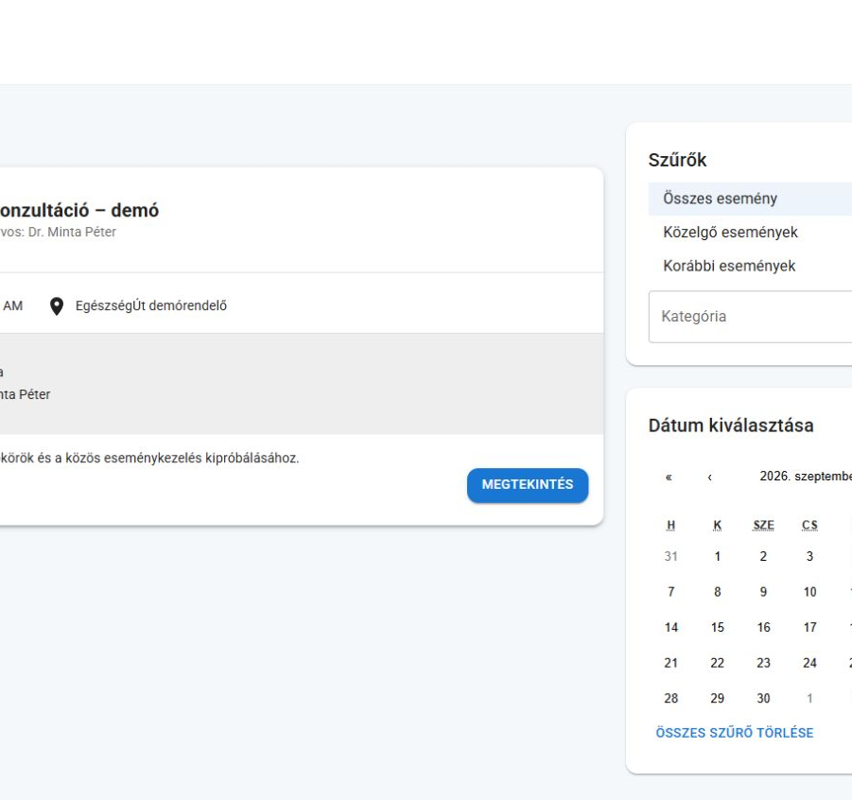
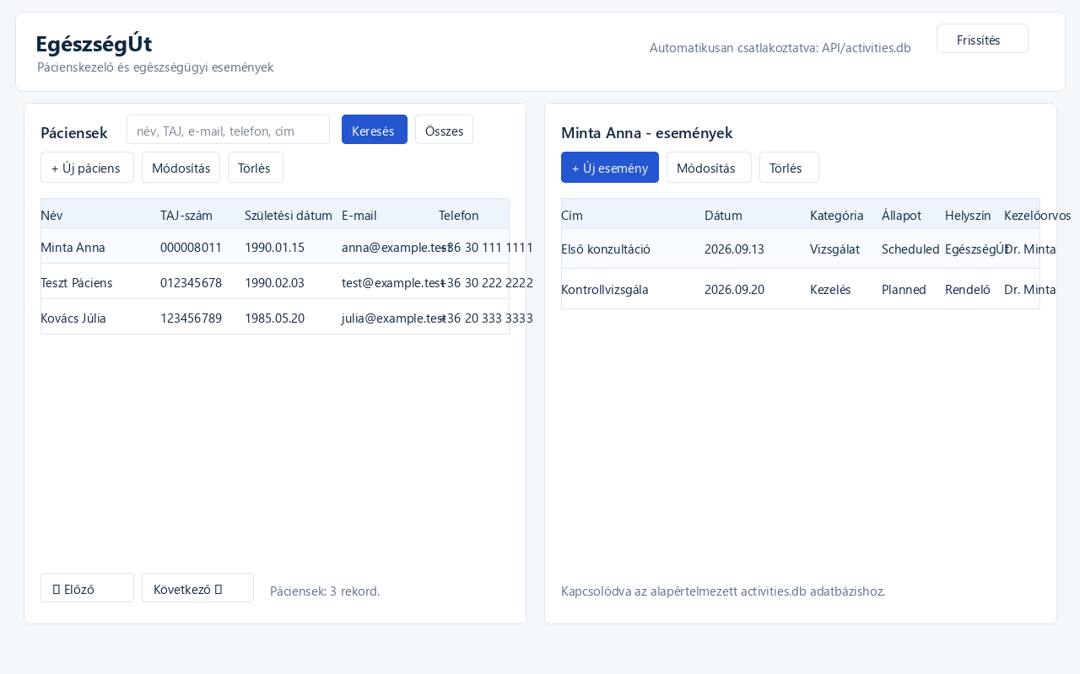
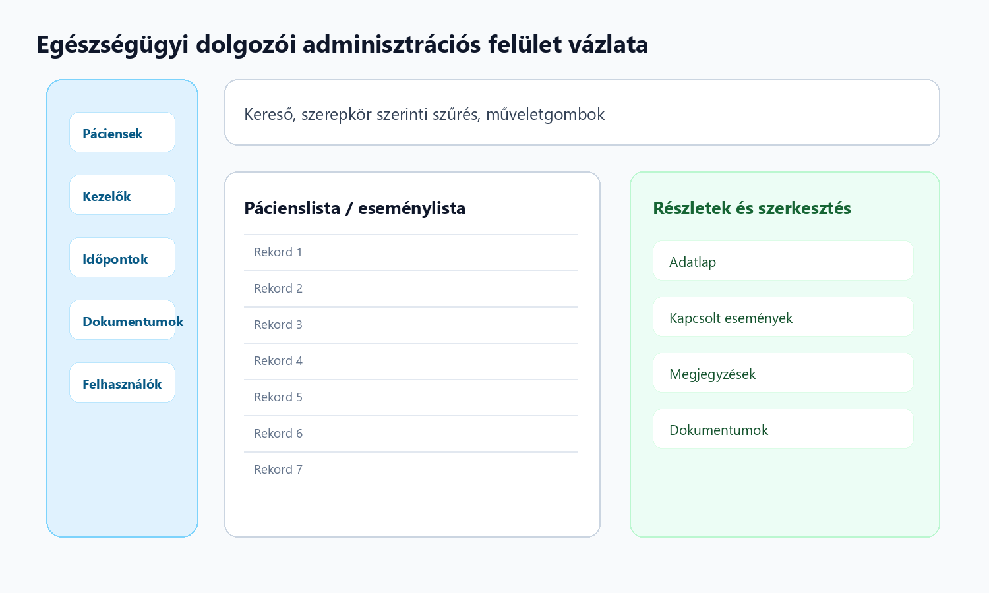
3
Felhasználás
EgészségÚt / MedActivities
Szerepköralapú hozzáférés, közös eseménykezelés
Páciens
Kezelőorvos / dolgozó
Admin / felvételi iroda
Saját adatok és események
Hozzárendelt páciensek és események
Adminisztráció és rendszerszintű adatok
Varga András | vizsgamunka védés
Notes:
A rendszer szerepköralapú, ezért minden felhasználó csak a számára szükséges adatokat és funkciókat éri el.
A páciens megtekintheti a saját adatait, eseményeit és dokumentumait, időpontot foglalhat, valamint üzenetet küldhet.
A kezelőorvos a hozzá rendelt pácienseket és eseményeket kezelheti. A felvételi iroda elsősorban adminisztratív feladatokat végez, míg az adminisztrátor a felhasználói fiókokat és a rendszerszintű adatokat is kezelheti.
A webalkalmazás reszponzív, tehát megfelelően jelenik meg asztali gépen, tableten és mobiltelefonon is.

Slide 4
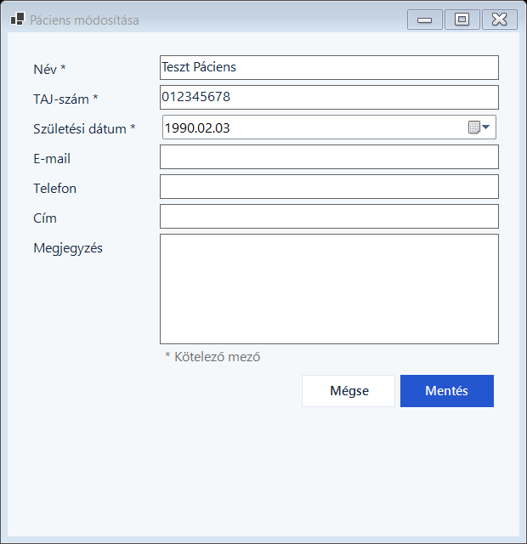
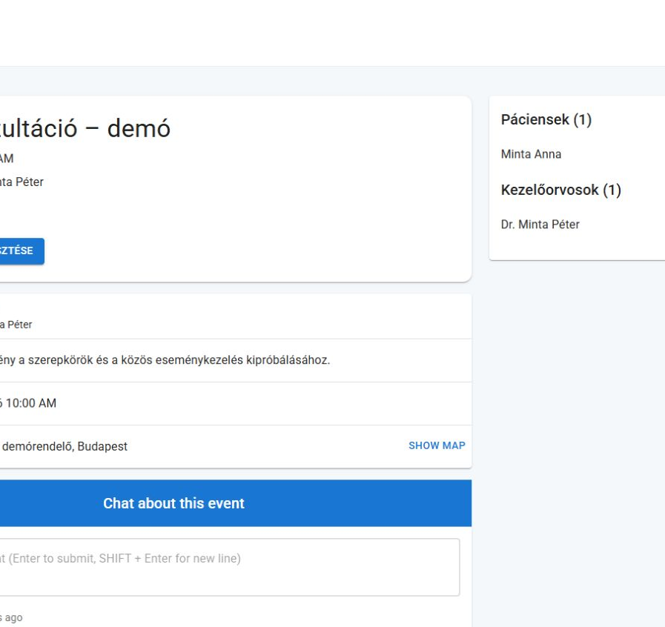
4
Élő bemutató
EgészségÚt / MedActivities
Ugyanaz a rendszer több jogosultsággal
REGISZTRÁCIÓ → ESEMÉNYEK → ÜZENETEK → JOGOSULTSÁGOK
Páciensként
Kezelőorvosként
Adminisztrátorként / felvételi irodaként
Most következik az élő bemutató.
Varga András | vizsgamunka védés
Notes:
Most röviden bemutatom az alkalmazást különböző jogosultságokkal.
Először páciensként, regisztráció után megmutatom az eseményeket, az időpontfoglalást, a dokumentumokat és az értesítéseket.
Ezután kezelőorvosi szerepkörrel bemutatom a hozzárendelt pácienseket és az eseményekhez tartozó kommunikációt.
Végül adminisztrátori vagy felvételi irodai jogosultsággal megmutatom a páciens- és felhasználókezelést, valamint a szerepkörök közötti különbségeket.
Most következik az élő bemutató.

Slide 5
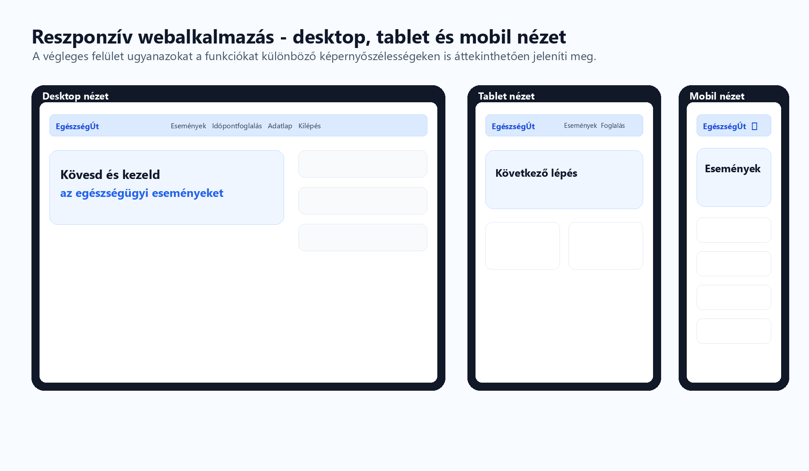
5
Összefoglalás
EgészségÚt / MedActivities
Közös, szerepköralapú egészségügyi eseménykezelés
Hivatalos egészségügyi integráció
Külön mobilalkalmazás
Bővebb dokumentumkezelés és keresés
Statisztikák és riportok
Események • páciensadatok • dokumentumok • kommunikáció
Köszönöm a figyelmet!
Varga András | vizsgamunka védés
Notes:
A kész rendszer több irányban továbbfejleszthető.
Ilyen lehet egy hivatalos egészségügyi rendszerrel történő integráció, egy külön mobilalkalmazás, valamint a dokumentumkezelés, a keresés és a statisztikai funkciók bővítése.
Összefoglalva az EgészségÚt egy közös, szerepköralapú rendszerben kezeli az egészségügyi eseményeket, a páciensadatokat, a dokumentumokat és a kommunikációt. A cél az, hogy a betegút követhetőbb és az ellátási folyamat átláthatóbb legyen.

